Slide 1
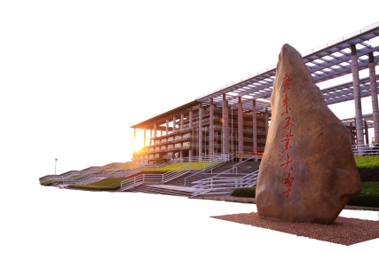
集成电路EDA技术
7、图形化光刻工艺（1）

Slide 2
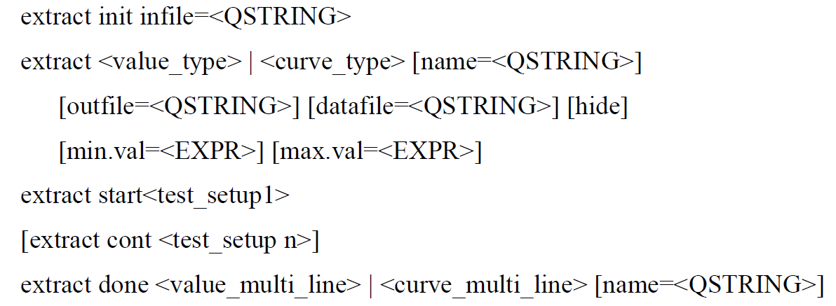
参数提取
Extract
Extract 可以用于提取仿真结果，如工艺仿真得到的结果，如材料厚度、结深、方块电阻等，或提取器件仿真的阈值电压，电流放大倍数等。

Slide 3
参数提取
（1）抽取I-V曲线
抽取emitter1的电压作为x轴，base2的电流作为y轴

Slide 4
参数提取
（2）对轴进行操作

Slide 5
参数提取
（3）显示轴的范围
extract name=“limit” max(curve(v.“gate”, i.“drain”,x.min=0.5 x.max=2.5)) outf=“limit.dat”

Slide 6
参数提取
（4）具体某种参数提取
比如：漏源结深
extract name=“nxj” xj material = “Silicon” mat.occno=1 x.val=0.2 junc.occno=1
给抽取的参数指定名字，这里是nxj
要抽取的参数，这里是结深xj
结的材料，这里是硅 Silicon

Slide 7
参数提取
extract name=“nxj” xj material = “Silicon” mat. occno=1 x.val=0.2 junc. occno=1
mat. occno意思是表明材料的序号，occno的其实就是number of occurrence的意思
x.val表示在这个位置上提取结深
junc. occno表明结的序号

Slide 8
参数提取
再比如：测量沟道的阈值电压
extract name = “1dvt” 1dvt ntype qss=1e10 x.val=0.5
1dvt说明了测量一维阈值电压的Extract程序
ntype是器件类型
x.val=0.5为器件沟道内的一点
qss=1e10是指浓度

Slide 9
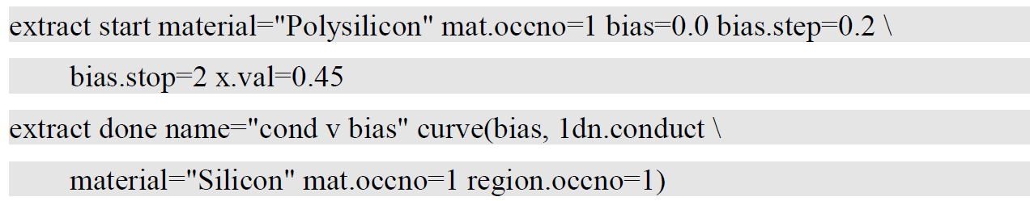
参数提取
举例：提取电导曲线
两条抽取语句：第一条是建立偏压条件，第二条是抽取电导曲线。

Slide 10
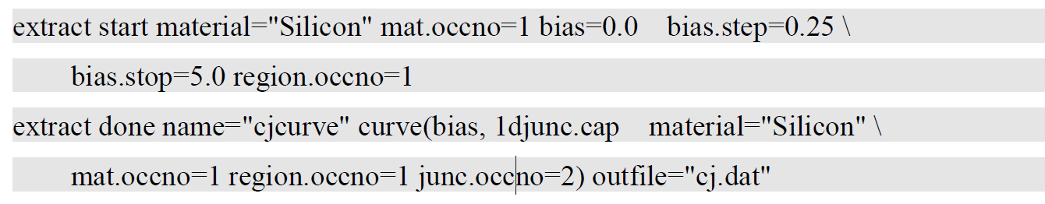
参数提取

Slide 11
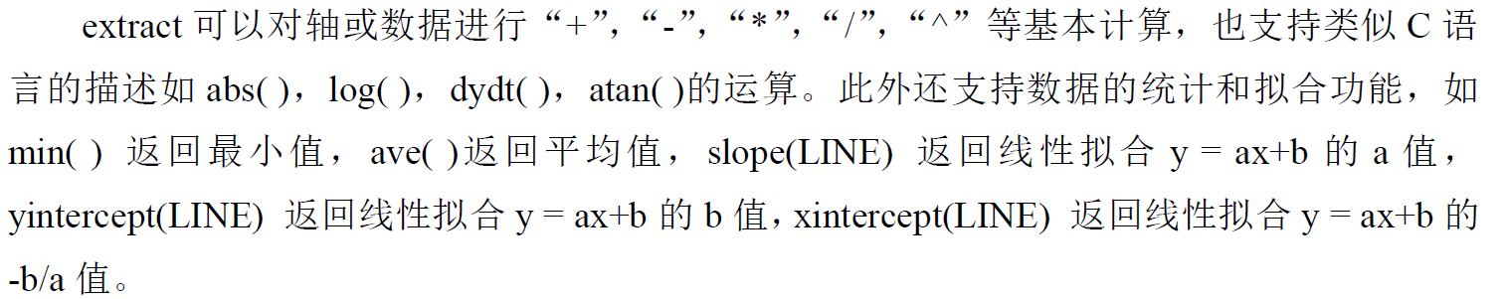
参数提取
举例：涉及到加减乘除运算的

Slide 12
图形化光刻工艺
图形化光刻工艺
图形化光刻工艺还包括光刻、光掩模、掩模、去除氧化膜、去除金属膜和微光刻。图形化光刻工艺是半导体工艺过程中最重要的工序之一，它是用在不同的器件和电路表面上建立图形的工艺过程。这个工艺过程的目标有两个：

Slide 13
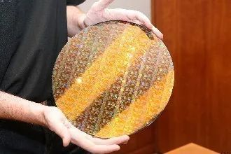
图形化光刻工艺
在晶圆中和表面上产生图形，这些图形的尺寸在集成电路或器件设计阶段建立。
2. 将电路图形相对于晶圆的晶向及以所有层的部分对准的方式，正确地定位于晶圆上。

Slide 14
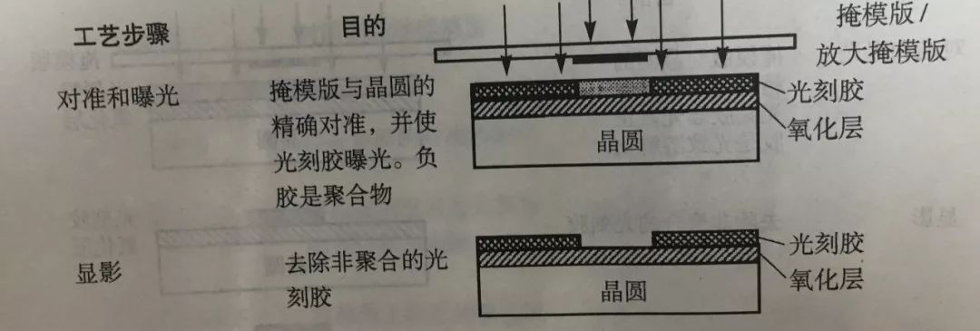
图形化光刻工艺
第一次图形转移

Slide 15
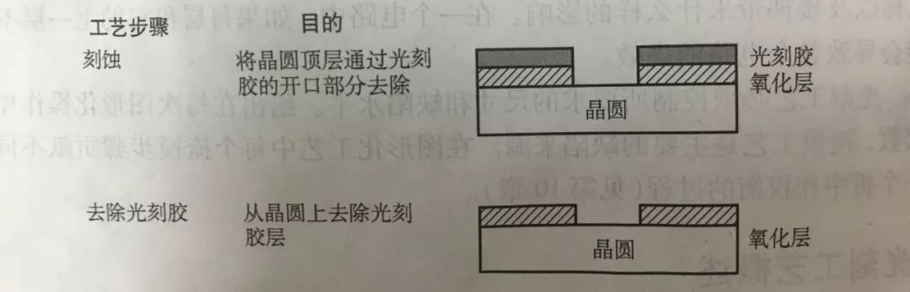
图形化光刻工艺
第二次图形转移

Slide 16
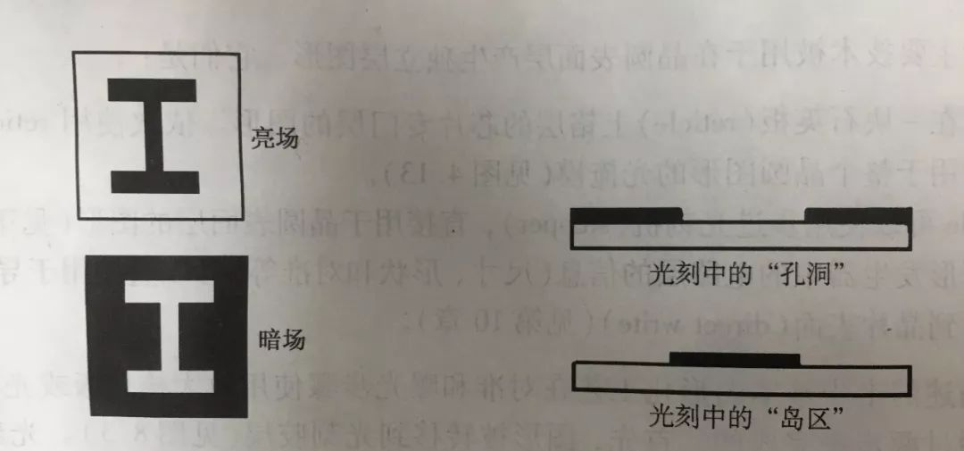
图形化光刻工艺
正胶与负胶

Slide 17
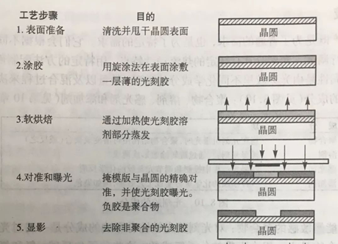
图形化光刻工艺
光刻十步法工艺过程

Slide 18
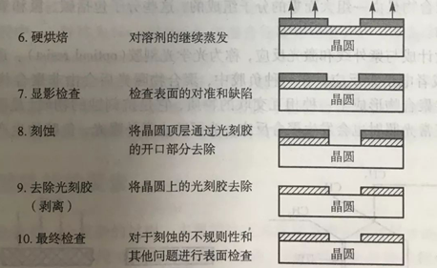
图形化光刻工艺
光刻十步法工艺过程

Slide 19
图形化光刻工艺
光刻十步法步骤
第一步：表面准备，包含三个阶段：微粒清除、脱水烘培、晶圆涂底胶。
（1）微粒清除，方法包括手动吹扫、机械洗刷、高压水喷洗以及超声波擦洗。极端情况下，可能会给晶圆进行化学湿法清洗，它包含酸清洗、水冲洗和烘干。

Slide 20
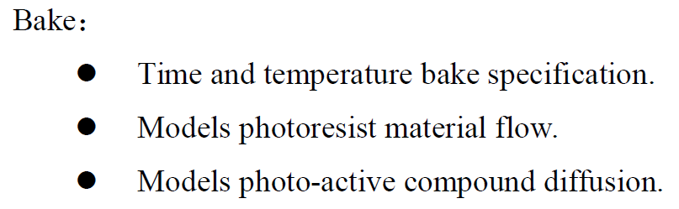
图形化光刻工艺
（2）脱水烘培：Cleaning and Pre-Baking
时间和温度烘烤规格
模拟光刻胶材料流动
模拟光活性化合物扩散

Slide 21
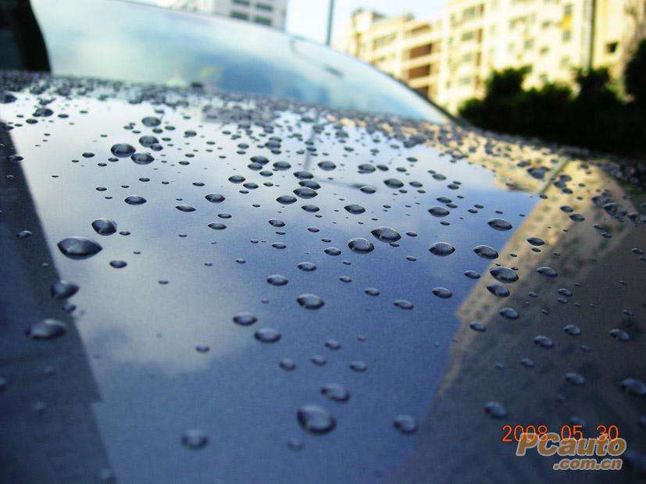
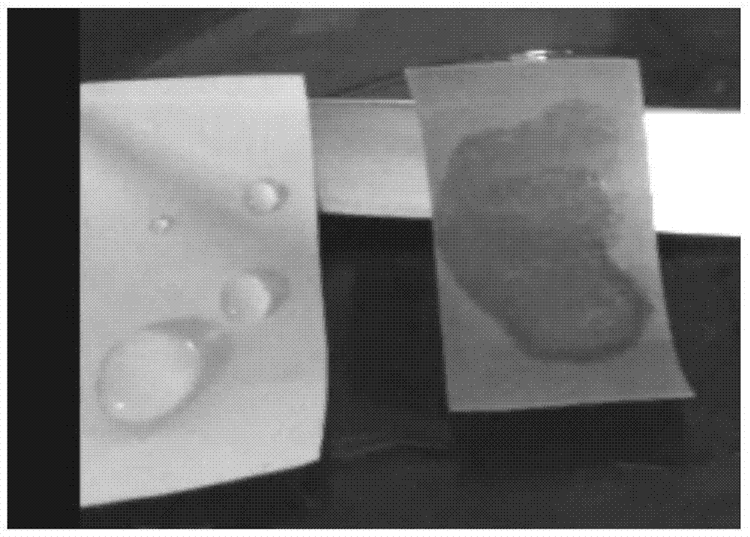
图形化光刻工艺
厌水性表面与亲水性表面

Slide 22
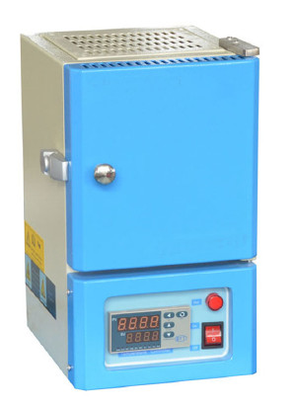
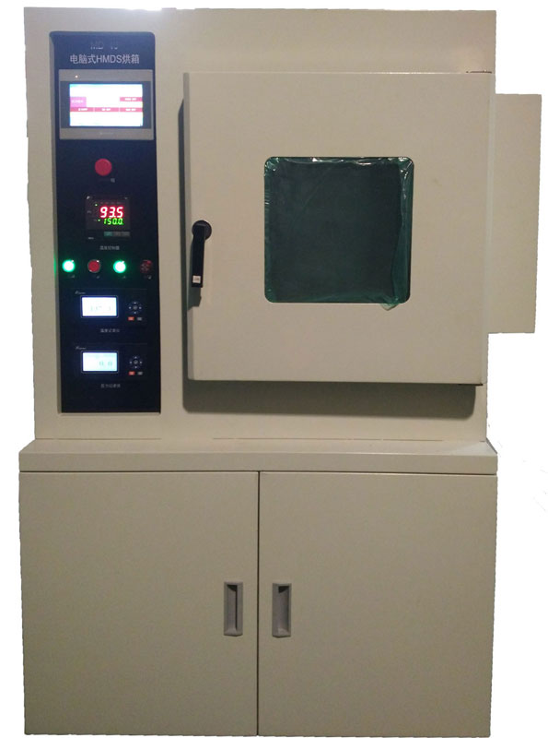
图形化光刻工艺
加热的操作可以使晶圆表面恢复到厌水性条件
低温烘焙

Slide 23
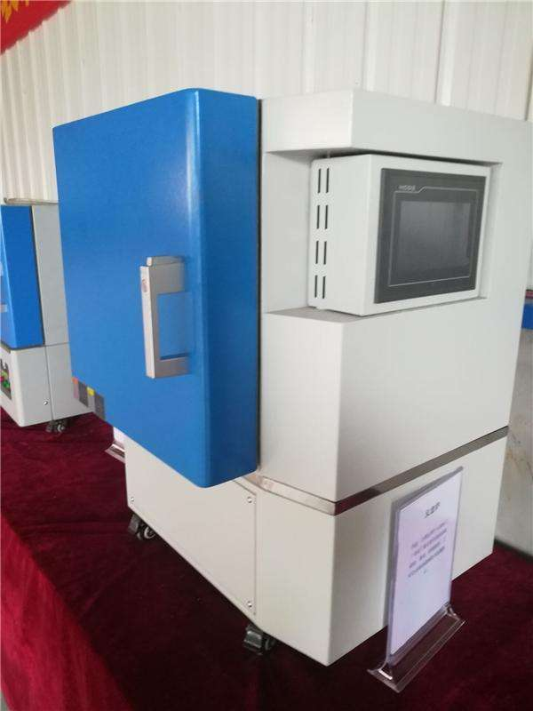
图形化光刻工艺
高温烘焙（750度以上）

Slide 24
图形化光刻工艺
（3）晶圆涂底胶：Priming
除了脱水烘培外，晶圆还可以通过涂化学底胶来保证它能和光刻胶粘结的很好。涂胶时，所选择的底胶有很好的吸附表面并且能够为正式涂胶提供一个平滑的表面。在半导体光刻工艺中，底胶的作用就是增加了表面的附着能力。
底胶材料：HMDS（六甲基二硅氮烷）

Slide 25
图形化光刻工艺
（a）HMDS蒸气淀积涂底
200～2500摄氏度，30秒钟；优点：涂底均匀、避免颗粒污染
（b）旋转涂底与浸泡式涂底
缺点：颗粒污染、涂底不均匀、HMDS用量大。

Slide 26
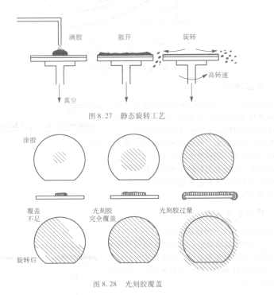
图形化光刻工艺
第二步，旋涂光刻胶
目的是在晶圆表面建立薄的、均匀的并且没有缺陷的光刻胶膜。
（a）静态涂胶工艺

Slide 27
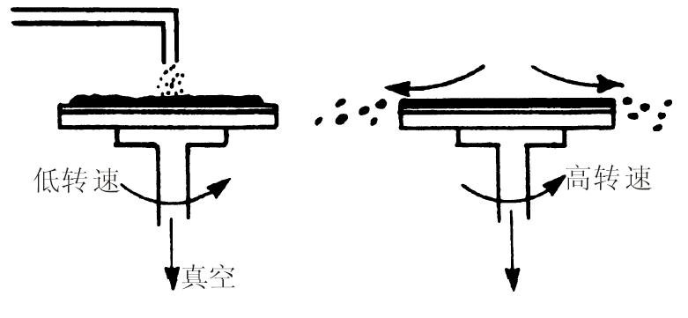
图形化光刻工艺
（b）动态喷洒
主要针对大直径的晶圆

Slide 28
图形化光刻工艺
（c）移动手臂喷洒
动态喷洒技术的一项提高是移动手臂喷洒。手臂是从晶圆的中心向晶圆的边缘缓慢移动。这个动作会给最初和最后一层带来更好的表面均匀性。移动手臂喷洒，还能节省光刻胶，特别是对于大直径的晶圆。

Slide 29
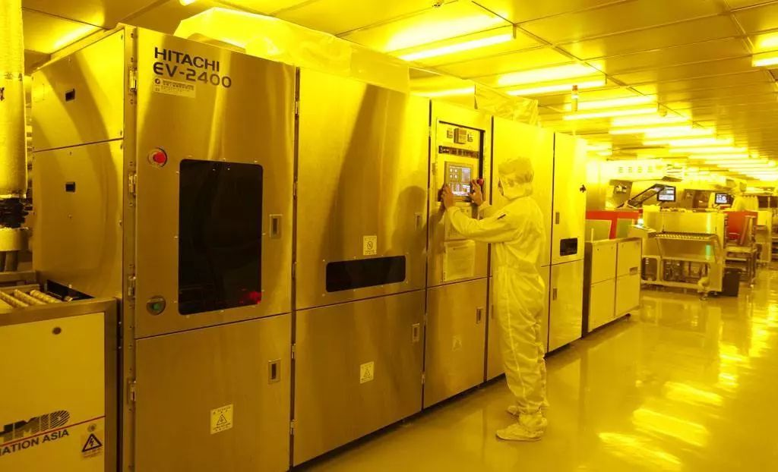
图形化光刻工艺
第三步，软烘
软烘培是一种以蒸发掉光刻胶中一部分溶剂为目的的加热过程。软烘培完成之后，光刻胶还保持软的状态，而不是被烘培成像灰烬一样。

Slide 30
图形化光刻工艺
时间和温度是软烘培的主要参数。在光刻过程中，两大主要目标是正确的图形定义和在刻蚀过程中光刻胶和晶圆表面良好的粘结。这两个目标都会受软烘培温度的影响。
在极端情况下，不充分的烘培会在曝光过程中造成图像成型不完整和在刻蚀过程中造成多于的光刻胶剥落。过分烘培会造成光刻胶中的聚合物产生聚合反应，并且不与曝光射线反应。
软烘培的方法很多，他们是通过设备和三种热传递方法组合来完成的。热传导的三种方式是：传导、对流和辐射。

Slide 31
图形化光刻工艺
（a）传导是热量通过直接接触物体的热表面传递的。热板就是通过传导加热。在传导过程中，热表面的振动原子使待加热对象的原子也振动起来。由于它们的振动和碰撞，这些原子就会变热。
（b）一些脱水烘培在对流烘箱中进行。使用对流加热的系统包括：家用强制对流炉、电吹风、空气和氮气烘箱，以及氧化炉。在这些系统中，一个装置将气体加热，然后利用鼓风机或压力将气体推向一个空间，这样一来，能量就传递给了物体。

Slide 32
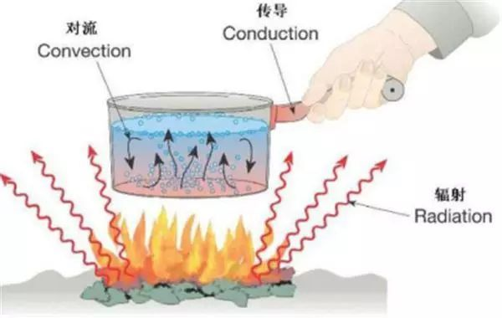
图形化光刻工艺
（c）第三种方式是辐射。辐射这个词所描述的是电磁能量波在空间的传播。辐射波在真空和气体中都能够传播。太阳就是通过辐射将热量传递给地球的。加热灯也是靠辐射传递能量的。辐射是快速热处理系统所使用的加热方式。当物体受到辐射时，由波携带着的能量直接传递给物体的分子

Slide 33
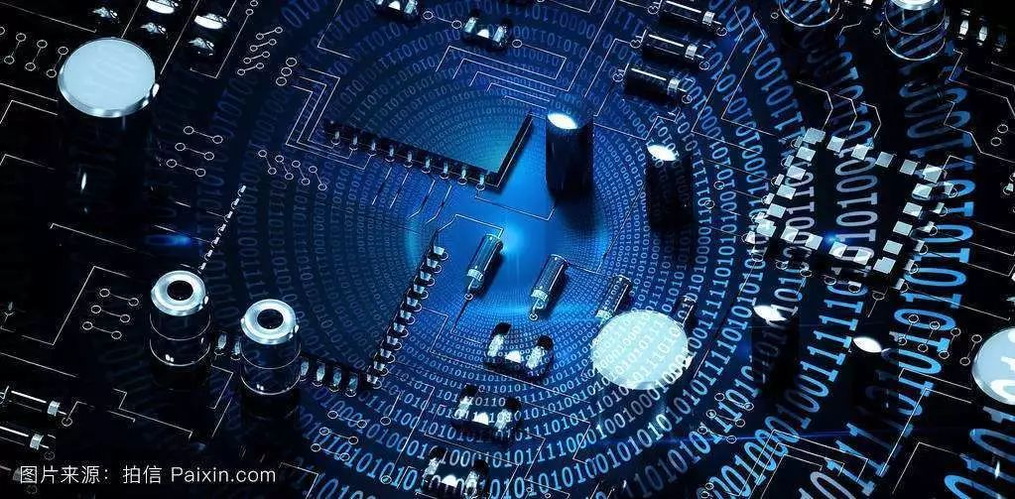
图形化光刻工艺
第四步：对准和曝光
对准和曝光的第一步是把所需图形在晶圆表面上定位或对准。第二步是通过曝光灯或其他辐射源将图形转移到光刻胶涂层上。

Slide 34
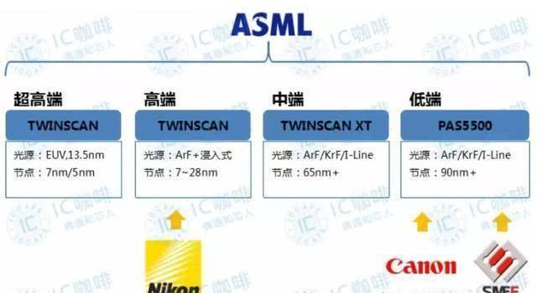
图形化光刻工艺
曝光光源

